Slide 1
Разгадай
РЕБУСЫ

Slide 2


Компьютер

Slide 3

Монитор

Slide 4
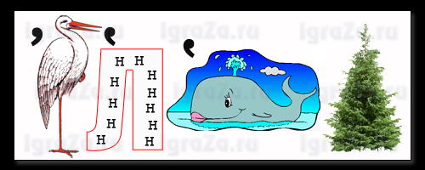
Исполнитель

Slide 5

Источник

Slide 6

Курсор

Slide 7

Хранение

Slide 8

Модель

Slide 9

Передача

Slide 10
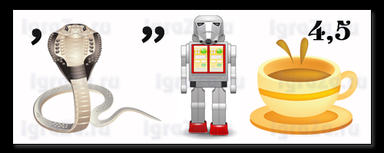
Обработка

Slide 11

Колонки

Slide 12

Принтер

Slide 13

Интернет

Slide 14

Клавиша

Slide 15

Память

Slide 16

Пиксель

Slide 17

Графика

Slide 18
Кто чем управляет

Slide 19


Slide 20
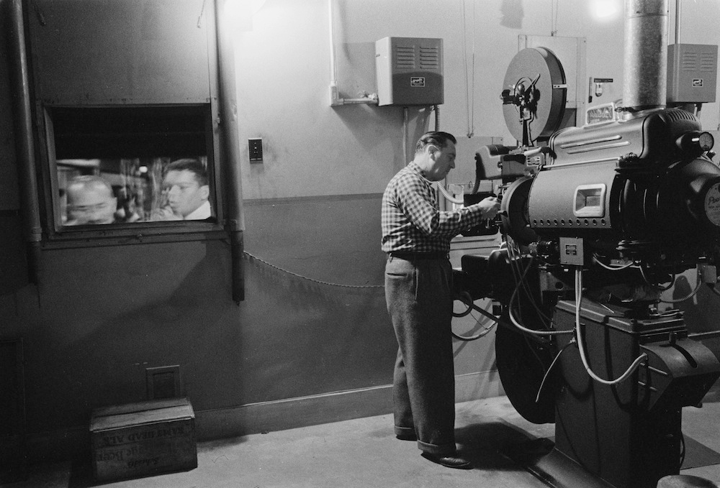

Slide 21
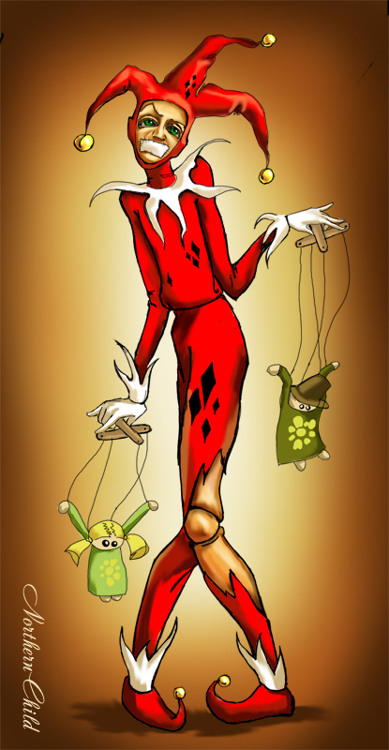

Slide 22
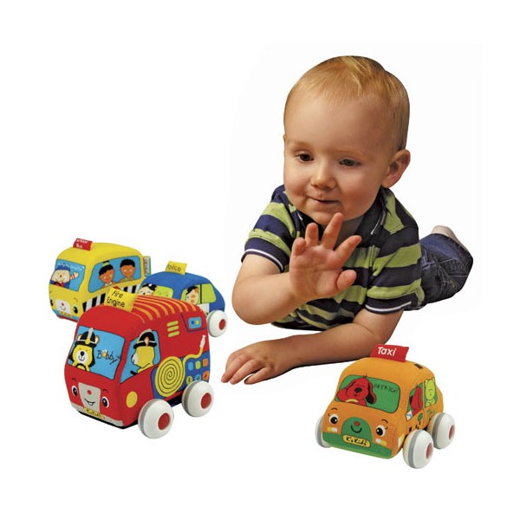

Slide 23


Slide 24
Кто кем управляет

Slide 25


Slide 26


Slide 27


